Slide 1
Решение задач и числовых выражений

Slide 2
Цели:
. . .

Slide 3
…-2
…-2
8+1
7
5
…+2
…-1
…+2
8
9
7
…+2
…-2
…+1
8
9
10

Slide 4
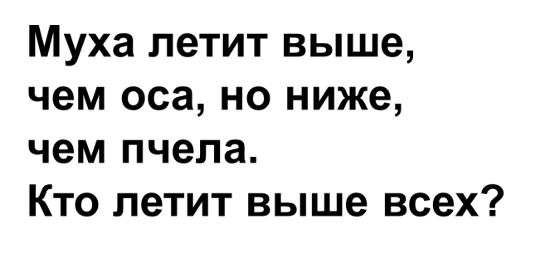
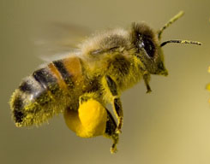
Реши задачу

Slide 5
Решение задач
на увеличение или уменьшение числа
на несколько единиц
>
Что значит увеличить на…?
<
Что значит уменьшить на …?

Slide 6
УСЛОВИЕ
ВОПРОС
РЕШЕНИЕ
ОТВЕТ

Slide 7
Задача 1, с. 97

Slide 8
Стало - на 2 меньше
Задача 2.
Условие
Было -
Решение
5 – 2 =
3 (к.)
Ответ: 3 карандаша.

Slide 9
1 в. - Задача 3 (1)
2 в. - Задача 3 (2)
Проверяем!

Slide 10
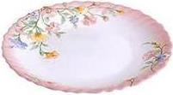
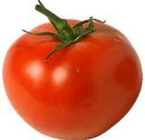
1 в.
4 + 1 = 5 (п.)
Ответ: 5 помидоров.

Slide 11
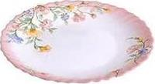
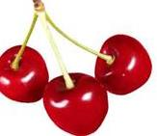
2 в.
7 – 1 = 6 (в.)
Ответ: 6 вишен.

Slide 12
Танцуют все!

Slide 13
Руки согнуты в локтях,
качаем головой и двигаем телом

Slide 14
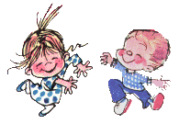
Возьми соседа за руки

Slide 15
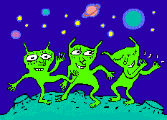
Делай, как мы!

Slide 16
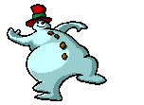
А теперь, как я!

Slide 17
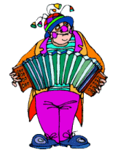
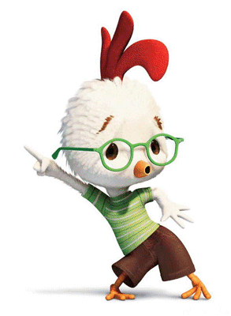
Ребята, берегите здоровье!

Slide 18
Всё!

Slide 19
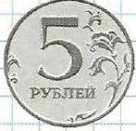
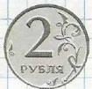
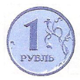
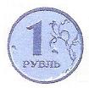
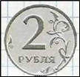
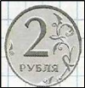
8 р.

Slide 20
10 > 9
10 = 9 + 1
9 = 10 - 1

Slide 21
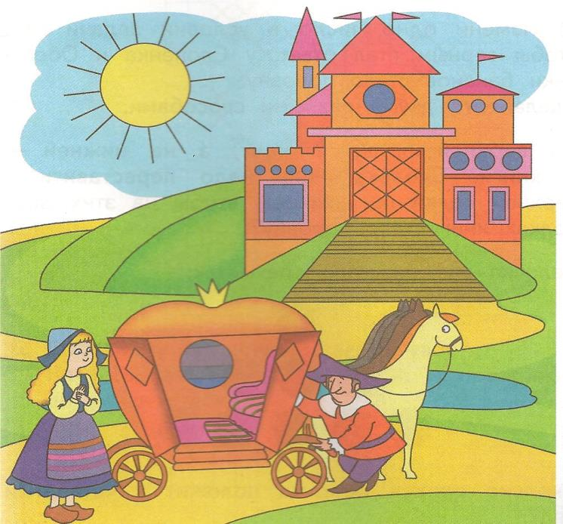
Назовите геометрические фигуры

Slide 23
СЕГОДНЯ НА УРОКЕ
Было интересно…
Было трудно…

Slide 24
Молодцы !

